Slide 1

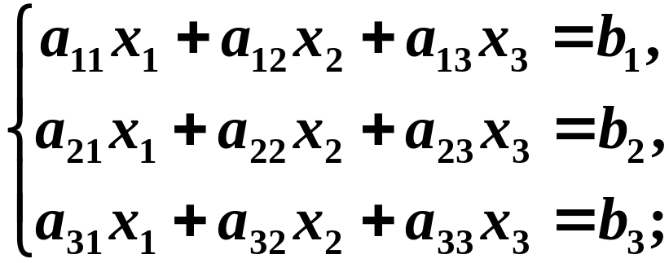


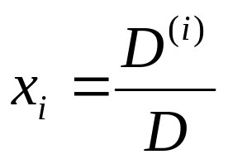

§1.7 克拉默(Cramer)法则
引入：在第一节曾给出用行列式求解二元线性
方程组和三元线性方程组的方法
当它们的系数行列式 时，方程组有唯一解

Slide 2
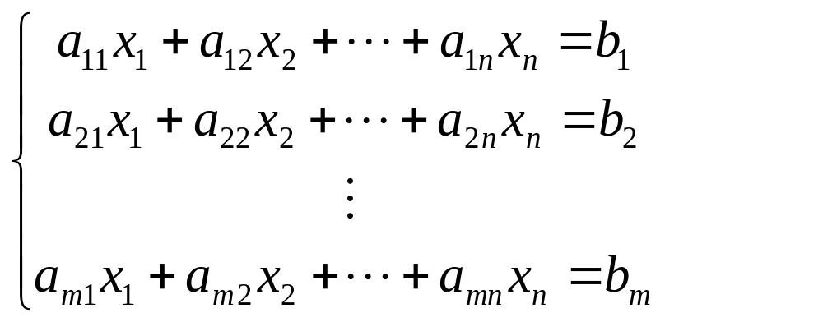
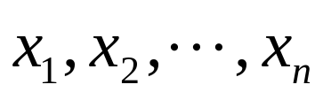





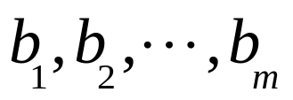
一、线性方程组的概念
线性关系－－加法和数乘
一般线性方程组是指形式为
的方程组.它包含m个方程，n个未知数 ，
个系数 ，其中 为第 个方程码，为 之系数
码； 称为常数项或右端项。

Slide 3
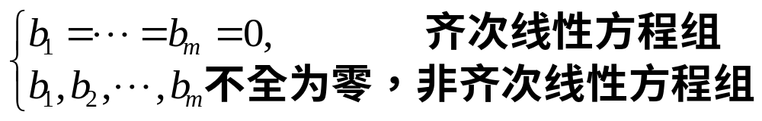
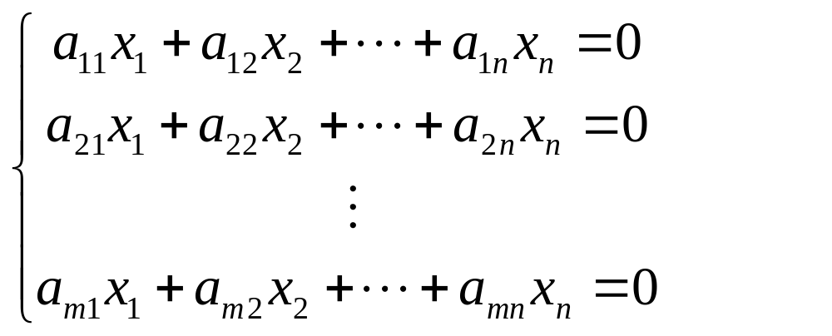


方程分类:
方程组
齐次线性
方程组之解： 代入方程组，使每一
个方程为恒等；
解集：解 之全体；
通解：能表示任一解的表达式；
同解：两个线性方程组有相同的解集合；
相容：即有解；不相容：即无解，或矛盾的。

Slide 4
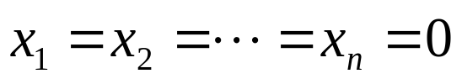

特殊情况：对齐次线性方程组
显然是它的解，称为零解；若还有另
外一组解 ，且 不全为0，
则称之为非零解。

Slide 5
线性方程组所需讨论的问题：
1. 齐次方程组必有零解。
（1）有非零解（或只有零解）的充要条件；
（2）通解的结构，解的性质；
（3）解法 ；
2. 非齐次线性方程组
（1）是否有解？有解（或无解）的充要条件；
（2）有多少解？有唯一解的充要条件，有无穷
多解的充要条件；
（3）解不止一个时，解的性质，解的结构；
（4）解法。

Slide 6
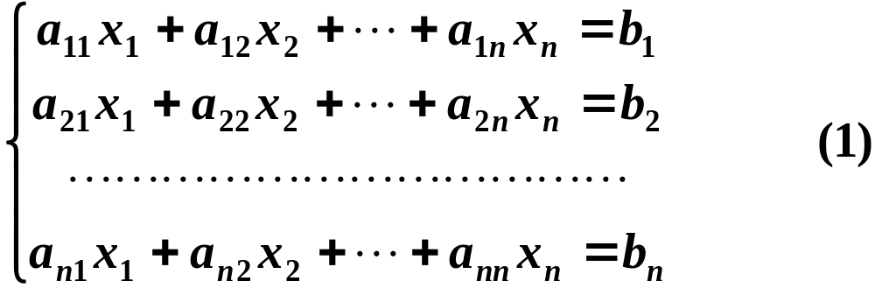
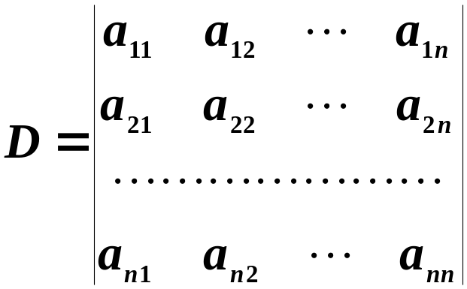

二、Cramer法则
只适用于方程个数=未知数个数的情况，即 m =n
定理1.6 如果线性方程组
的系数行列式不等于零，即

Slide 7
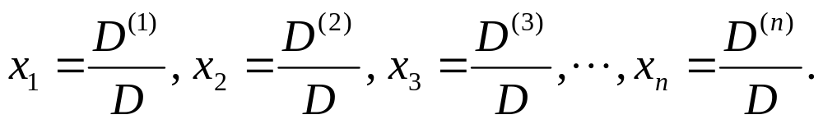
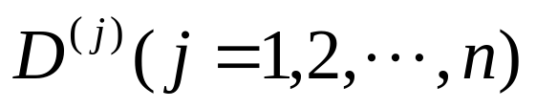



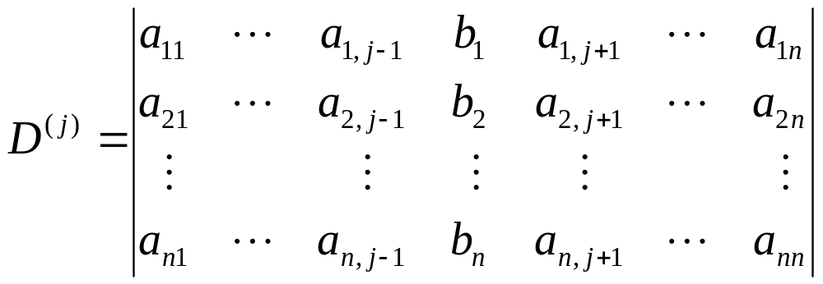

那么线性方程组⑴有唯一解，并且解可以表示为
其中 是把系数行列式 中第 列
的元素用方程组右端的常数项代替后所得到的 阶
行列式，即
第 j 列

Slide 8
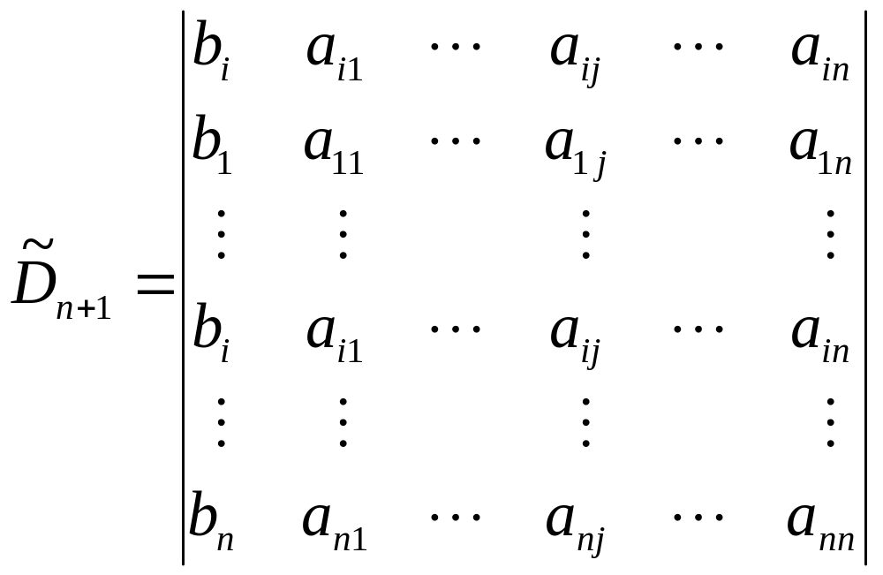


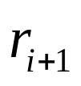

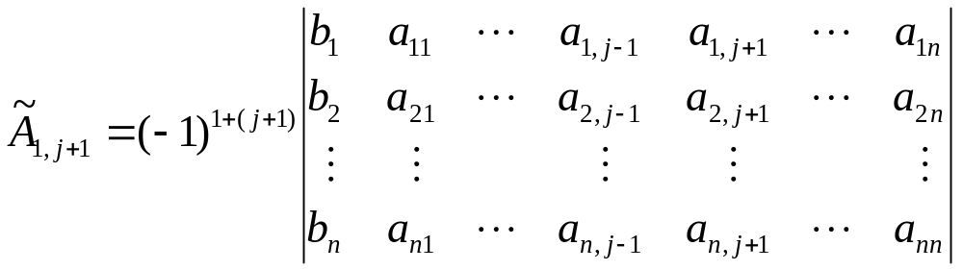
证明
先证解的存在性.构造n＋1阶行列式
第一行中元素 的代数余子式

Slide 9
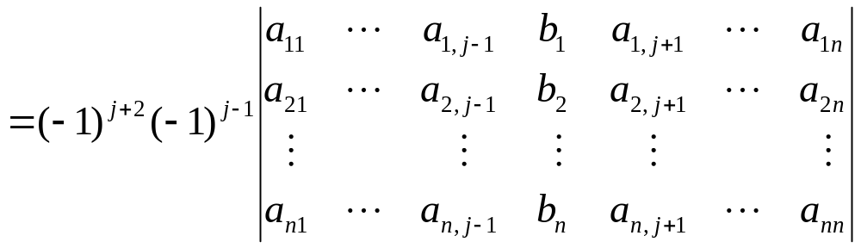


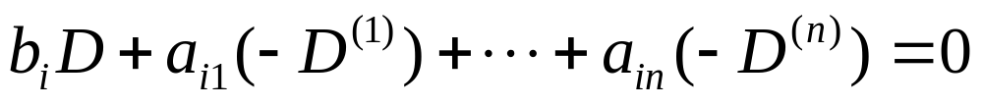

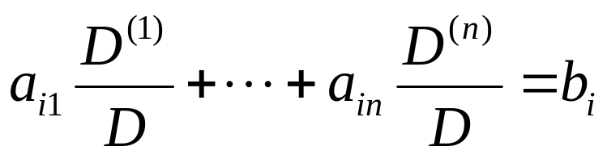

将 按第一行展开得,
又因为 ，
则当 时,方程组⑴有解

Slide 10
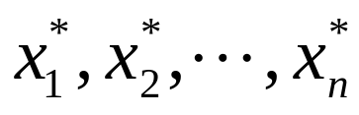
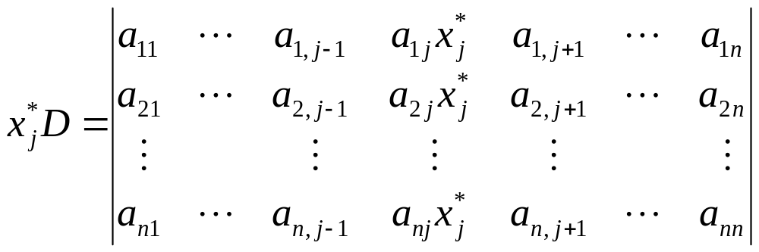
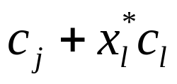

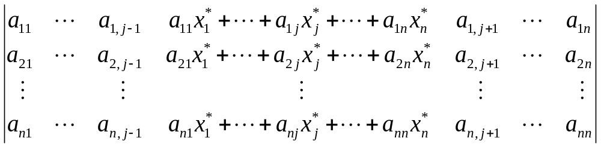
下面证方程组解的唯一性。设方程组还有一组解
，则有

Slide 11
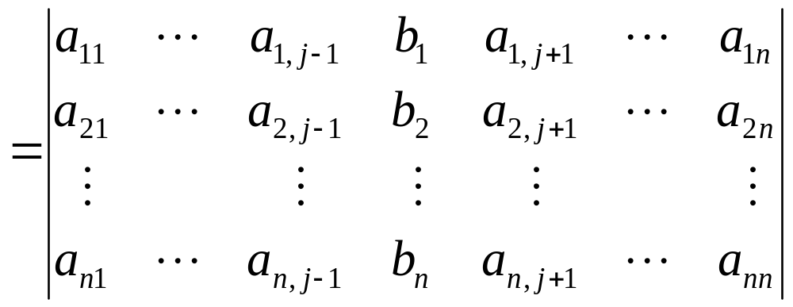

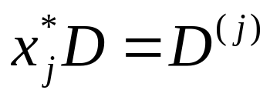
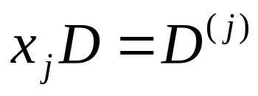
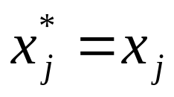
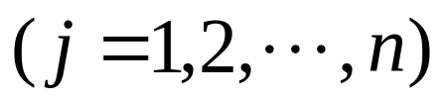
所以有
同理可得
所以
证毕

Slide 12
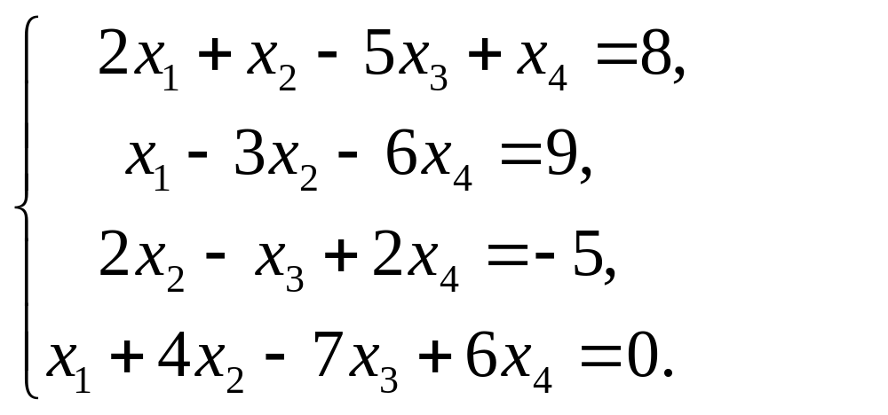
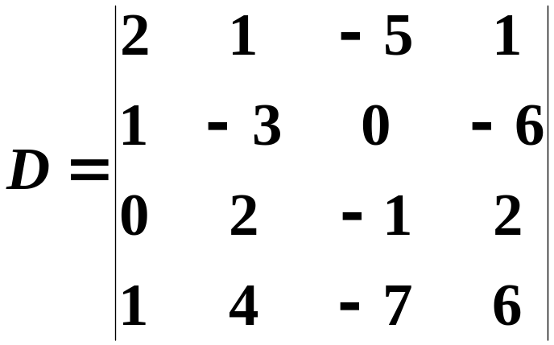
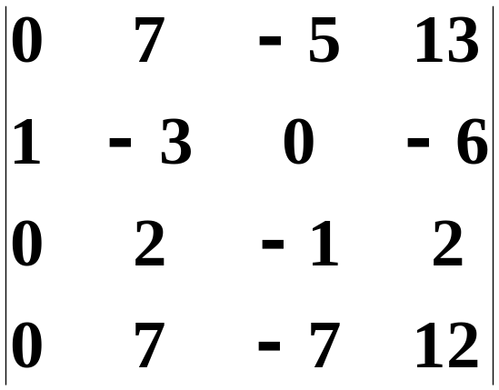


例1 用克拉默法则解方程组
解

Slide 13
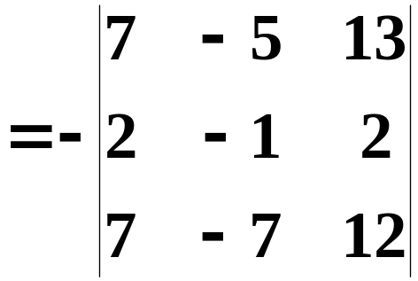
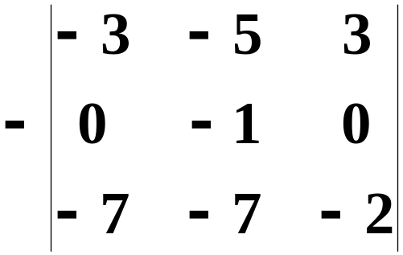


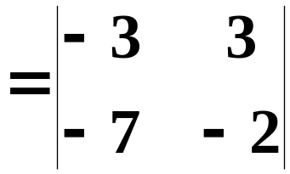


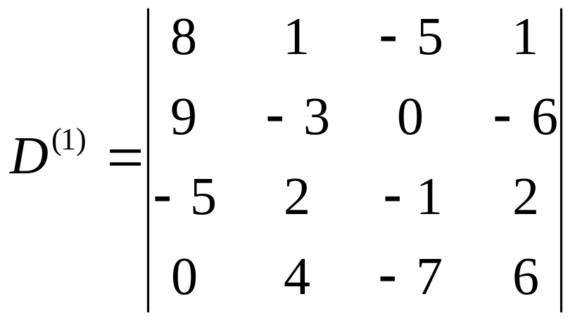
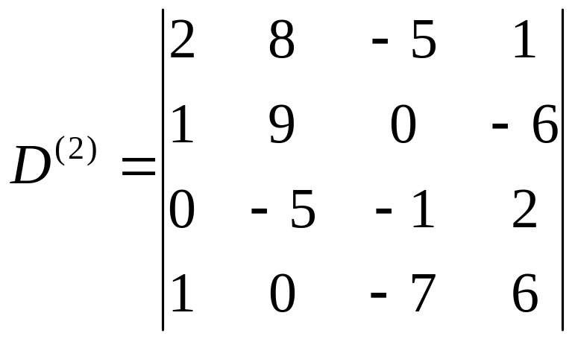



Slide 14
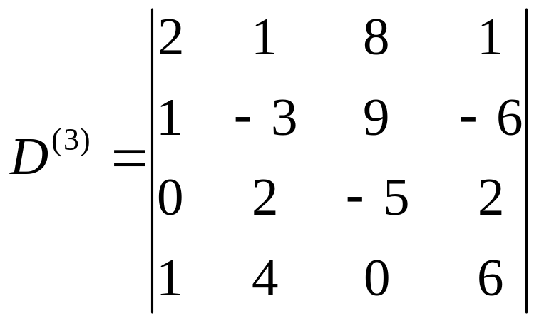
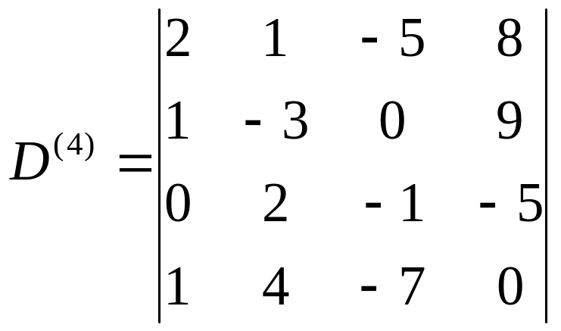


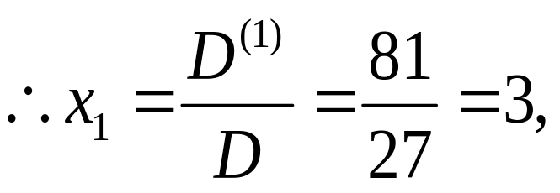
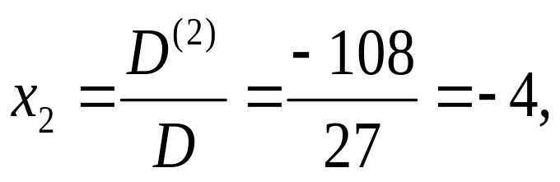
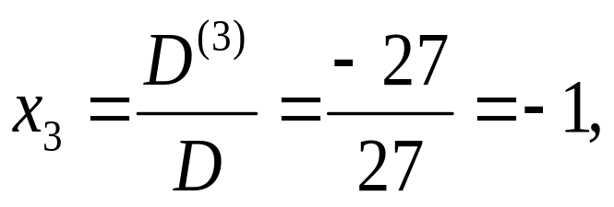
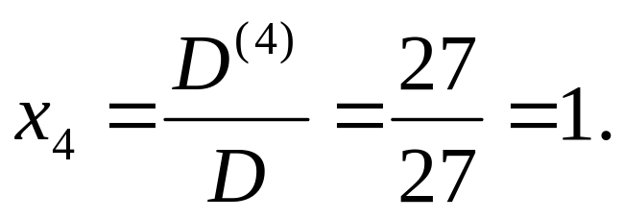

Slide 15
使用克拉默法则求解方程组需要注意的几个问题
⒈克拉默法则只适用于方程个数和未知数个数
相同的情形；
⒉克拉默法则的理论意义：它给出了解与系数的
明显关系，但计算量大，不可取；
⒊ 推论1 若线性方程组⑴的系数行列式不为0，
则此方程组一定有解，且解唯一；
推论2 若方程组⑴无解或有两个不同解，则
其系数行列式必为0。

Slide 16
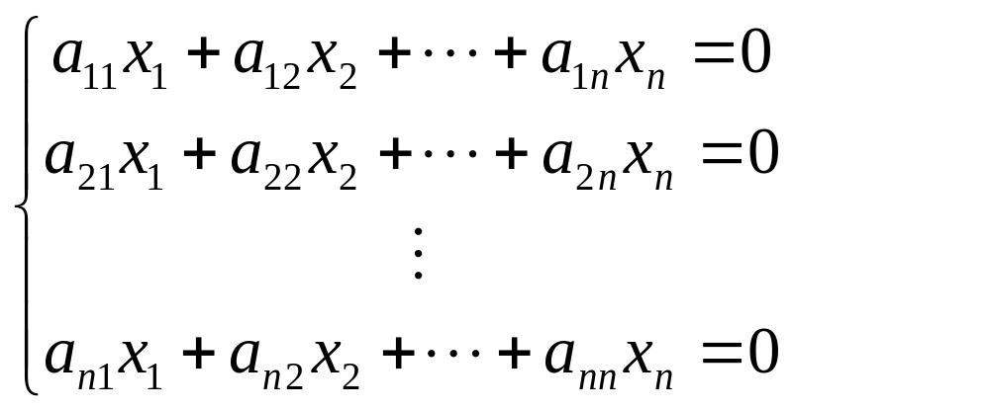


定理1.7 如果齐次线性方程组
的系数行列式 ，则该方程组只有零解。
推论 若齐次线性方程组有非零解，则其系数行列
式 。

Slide 17

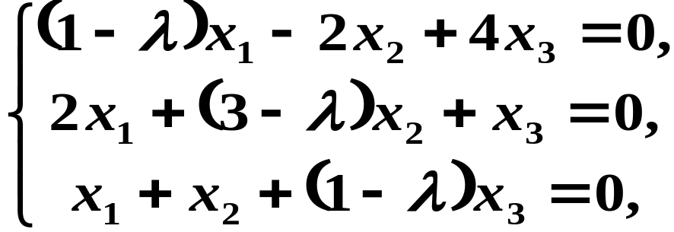
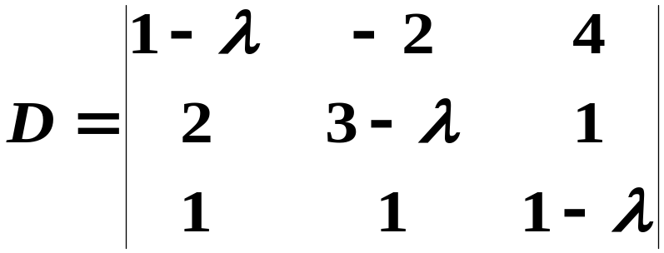
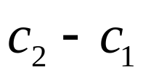
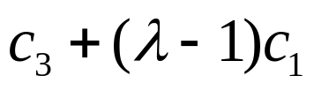
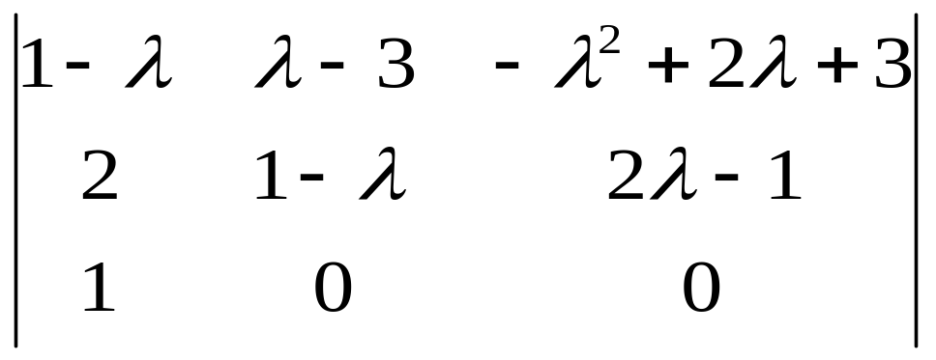
例2 问 取何值时，齐次线性方程组
有非零解？
解
由定理1.7的推论知，该线性方程组系数行列
式为0，即

Slide 18
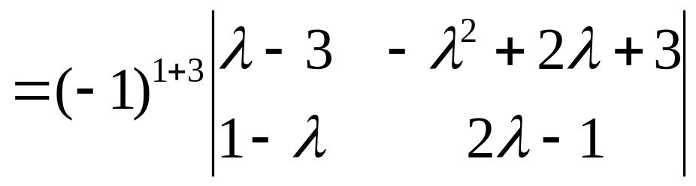
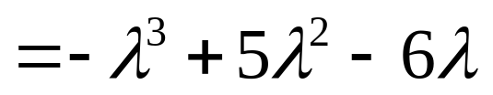




所以 或 时齐次方程组有非零解.
注 若方程组的常数项 表示某类特殊的已
知量(如函数，向量等)，而 表示相同
类型的“未知量”，则克拉默法则依旧适用。

Slide 19




例3 对于函数方程组
求函数
解
由克莱姆法则

Slide 20






